Slide 1

জবা ফুলের শুভেচ্ছা

Slide 2

শিক্ষক পরিচিতি
                বাবু লাল দাস
                প্রভাষক ( কম্পিউটার শিক্ষা )
চাটখিল মহিলা কলেজ
চাটখিল নোয়াখালী।

Slide 3
শ্রেণিঃ একাদশ
        বিষয়ঃ কম্পিউটার শিক্ষা
        দ্বিতীয় পত্র

Slide 4

শিখনফল
মাল্টিমিডিয়া কি বলতে পারবে।
মাল্টিমিডিয়ার অংশ গুলো চিনতে পারবে।
মাল্টিমিডিয়ার প্রকারভেদ গুলো বলতে পারবে।
মাল্টিমিডিয়ার ব্যবহার বলতে পারবে।
ইমেজ কি বলতে পারবে।
এনিমেশন কি সনাক্ত করতে পারবে।
ভিডিও এবং অডিও চিনতে পারবে।
কম্পিউটার গ্রাফিক্স চিনতে পারবে।

Slide 5
ভিডিও

Slide 6

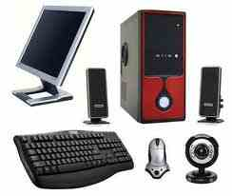
পাঠ শিরোনামঃ
মাল্টিমিডিয়া

Slide 7

পাঠ উপস্থাপনঃ
মাল্টিমিডিয়ার সংজ্ঞাঃ মানুষ মনের ভাব প্রকাশের জন্য বিভিন্ন মাধ্যম বা মিডিয়া ব্যবহার করে। যথাঃ লেখা বা টেক্সট অডিও,ভিডিও,গ্রাফিক্স এবংইণ্টারেক্টিভ কম্পিউটিং ইত্যাদি।
    কাজেই উপরের একাধিক মাধ্যম বা মিডিয়া কম্পিউটারে ব্যবহারের মাধ্যমে আকর্ষণীয় ভূবন তৈরি করা হল মাল্টিমিডিয়া।

Slide 8
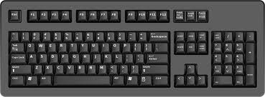

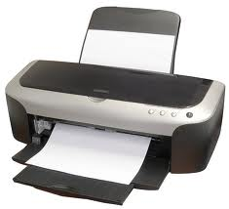
মাল্টিমিডিয়ার সিষ্টোমের অংশসমূহঃ
কীবোর্ড, মাউস
ডিজিটাল ক্যামরা
ভিডিও রেকর্ডার
স্স্ক্যানার
মাইক্রোফোন
হার্ডডিস্ক
সিডিরম
স্পিকার
প্রিন্টার
মাল্টিমিডিয়া ডেক্সটপ মেশিন ইত্যাদি।

Slide 9
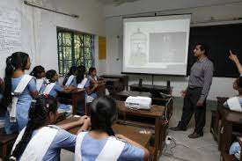
মাল্টিমিডিয়ার ব্যবহারঃ
শিক্ষাক্ষেত্রে
ব্যবসা ক্ষেত্রে
যোগাযোগ ক্ষেত্রে
চিকিসাক্ষেত্রে
বিনোদন ক্ষেত্রে

Slide 10

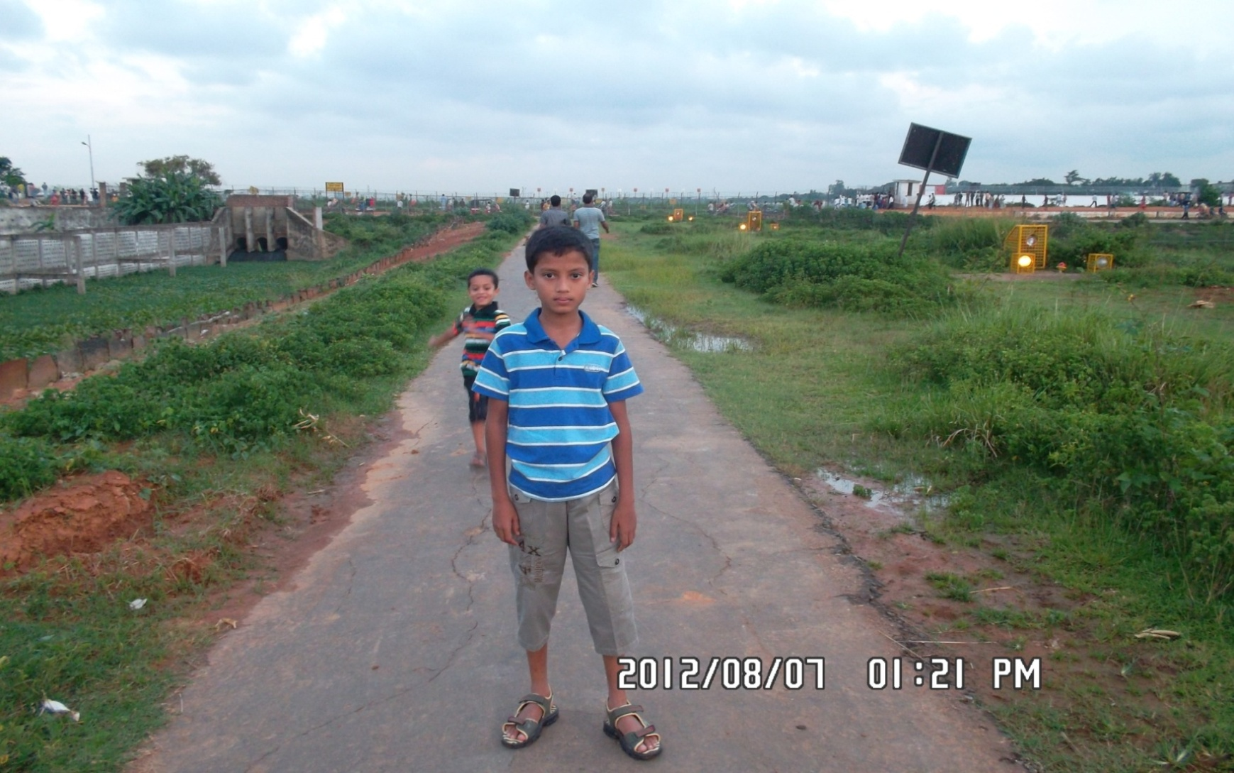
ইমেজ(স্থিরচিত্র)

Slide 11
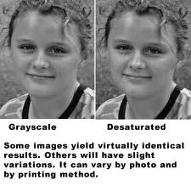

ইমেজ এর সংজ্ঞা
ডিজিটাল ক্যামরা,স্ক্যানার বা অন্য কোন উপায়ে ইনপুটকৃত স্থিরচিত্রকে ইমেজ বলা হয়। কম্পিউটার গ্রাফিক্সে ইমেজ তিন ধরনের । যথাঃ
( ১)লাইন ইমেজ
(২) গ্রে স্কেল ইমেজ
(৩) কালার ইমেজ

Slide 12
এনিমেশন এর সংজ্ঞা
কম্পিউটারের মাধ্যমে টেক্সট ,ছবি,ড্রয়িং,ইমেজনপেণ্টিং ইত্যাদি স্থির বস্তুকে বিভিন্ন ডাইমেনশনে গতিশীল বা সচল করার পদ্ধতিকে এনিমেশন বলা হয়। বিভিন্ন ধরনের এনিমেটেড ছবির মধ্যে রয়েছে কার্টুন ,কম্পিউটার গেমস,বিজ্ঞাপন চিত্র ,শিক্ষামূলক প্রতিবেদন,মুভি ইত্যাদি। এনিমেশন এর কাজকে চারটি ভাগে ভাগ করা যায়।
যথাঃ (১) বস্তু তৈরি ও সম্পাদ
(২) দৃশ্য তৈরি ও সম্পাদনা
(৩) গতিময়তা ও
(৪) রেণ্ডারিং

Slide 13
ভিডিও

Slide 14

ভিডিও এর সংজ্ঞা
ভিডিওঃ ভিডিও বলতে সাধারনত কঞ্জুমার ইলেট্রনিক্সে ব্যবহৃত ভিডিও যেমন টেলিভিশন,ভিসিয়ার, ভিটিয়ার,ভিসিপি,ভিডিওক্যামরা,মোশন পিকচার ইত্যাদি।

Slide 15
অডিও এর সংজ্ঞা
মানুষের মনের ভাব প্রকাশের সহজাত,সার্বজনীন ও অন্যতম প্রাকৃতিক মাধ্যমই হল শব্দ।শব্দ ব্যবহারের জন্য শব্দ যন্ত্র। শব্দের জন্য মানুষ রেকর্ড প্লেয়ার,শব্দ সম্পাদনা যন্ত্র,শব্দ ধারন যন্ত্র ইত্যাদি।সাধারনভাবে মানুষের শ্রবণযোগ্য শব্দকে অডিও বলা হয়।

Slide 16
গ্রাফিক্স এর সংজ্ঞা
শব্দ,আকার,ইঙ্গিত ও লিখিত রুপের পাশাপাশি প্রযুক্তির বিকাশের
সাথে সাথে মানুষ স্থির চিত্র ও চলমান চিত্র ব্যবহার করতে শিখেছে ।
সাধারনত যে ছবি ক্যামরায় তোলা হয় তাকে স্থির চিত্র বলাহয় কম্পিউটারের ভাষায় এর নাম গ্রাফিক্স। বর্তমানে গ্রাফিক্সের পরিধি অনেক বিস্তৃত হয়েছে। সাধারন অর্থে গ্রাফিক্স বলতে বিভিন্ন ধরনের ছবি ,আর্ট,তথ্যের ভিজুয়াল উপস্থাপনা,এনিমেশন ইত্যাদি বুঝায়।

Slide 17
গ্রাফিক্সের ব্যবহার
মডেলিং
বিজ্ঞাপন
ভিডিও গেমস
ইমেজ প্রসেসিং
কম্পিউটার এনিমেশন
ডিজাইন

Slide 18
দলীয় কাজ
দলঃ(১) মাল্টিমিডিয়ার সুবিদা গুলো লিখ।
দলঃ(২) গ্রাফিক্সের বৈশিষ্ট্য লিখ।
দলঃ(৩) ইমেজের ব্যবহার লিখ।

Slide 19
মূল্যায়ন
মাল্টিমিডিয়া কি?
মাল্টিমিডিয়ার সনাক্তকারী বৈশিষ্ট্য কি কি?
ইমেজ কিভাবে চিনা যায়?
এনিমেশন দেখতে কেমন লাগে?
গ্রাফিক্সের ৩টি বৈশিষ্ট্য বল।
অডিও কি প্রকাশের মাধ্যম?

Slide 20

বাড়ির কাজ
(১)মাল্টিমিডিয়ার শিক্ষামূলক ব্যবহার লিখ।
(২)বিভিন্ন প্রকার মাল্টিমিডিয়ার বর্ননা লিখ।
(৩) টিকা লিখঃ ভিডিও এডিটিং,মাল্টিমিডিয়া প্রেজেণ্টেশন।

Slide 21

ধন্যবাদ

